Slide 1
Môj život
Laura Nováková
4.5.2016

Slide 2
Laura Nováková
Dátum narodenia: 26.3.2004
Miesto narodenia: Revúca
Znamenie zverokruhu: baran

Slide 3
Rodina
Moja rodina
Ľubor
Ľubomír
Mária
Paulína
Laura

Slide 4
Moja Rodina

Slide 5
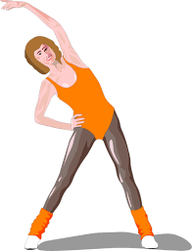
Moje záľuby
aerobik
čítam
hrám spoločenské hry
chodím do prírody
hrám na hudobný nástroj
pozerám filmy
počúvam hudbu

Slide 6
Moja najobľúbenejšia kniha
Kazimierz Wójtowicz:
O kázni a dáždnikoch

Slide 7
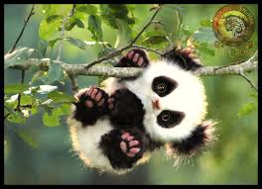
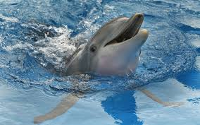
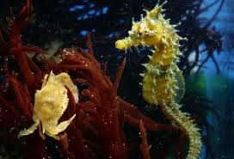
Moje obľúbené zvieratá
Panda
Delfín
Morský koník
panda delfín morský koník

Slide 8
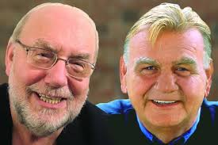
Môj obľúbený spevák/speváčka/skupina
Obľúbený spevák: Honza Nedved
Obľúbená speváčka: Iveta Bartošová
Obľúbená skupina: Elán
Nedvedovci

Slide 9
Spravovala: Laura Nováková
Použité obrázky:
Galéria Clipartov v programe MS PowerPoint
http://www.adresa.sk

